Slide 1









乐影购系统
基于jsp技术的乐影购系统的设计与完成
答辩人：孙伟建
导师：高宾
专业：计算机科学与技术
时间：2018·10·16

Slide 2








目录
CONTENTS
01
选题背景及意义
P03
02
研究思路与方法
P06
03
关键技术与实践难点
P09
04
研究成果与应用
P12
05
相关建议及论文总结
P15

Slide 3

01
选题背景及意义
选题背景
研究意义

Slide 4
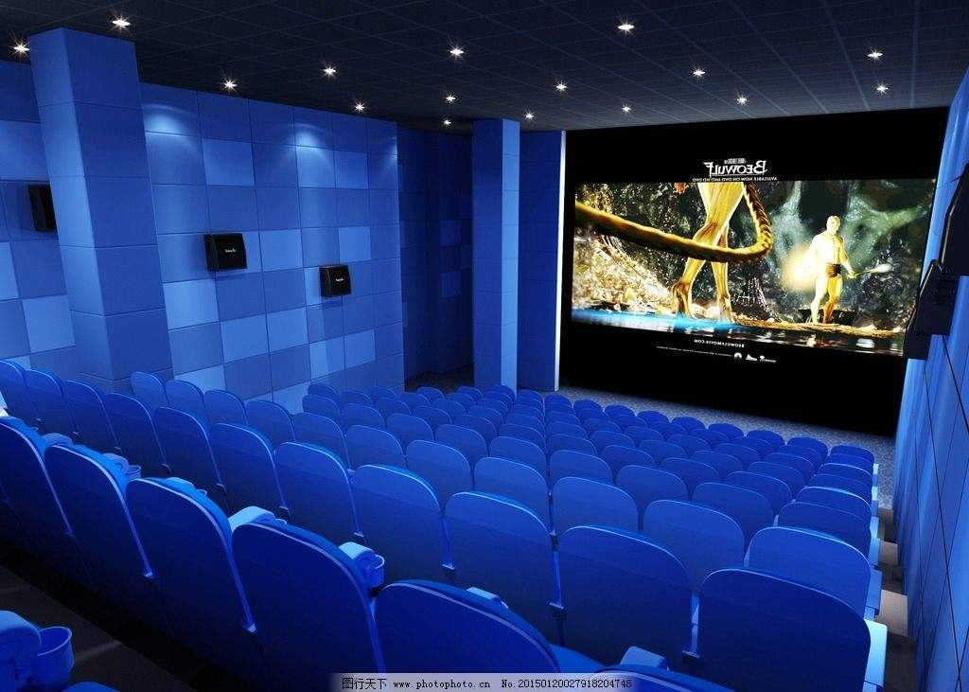
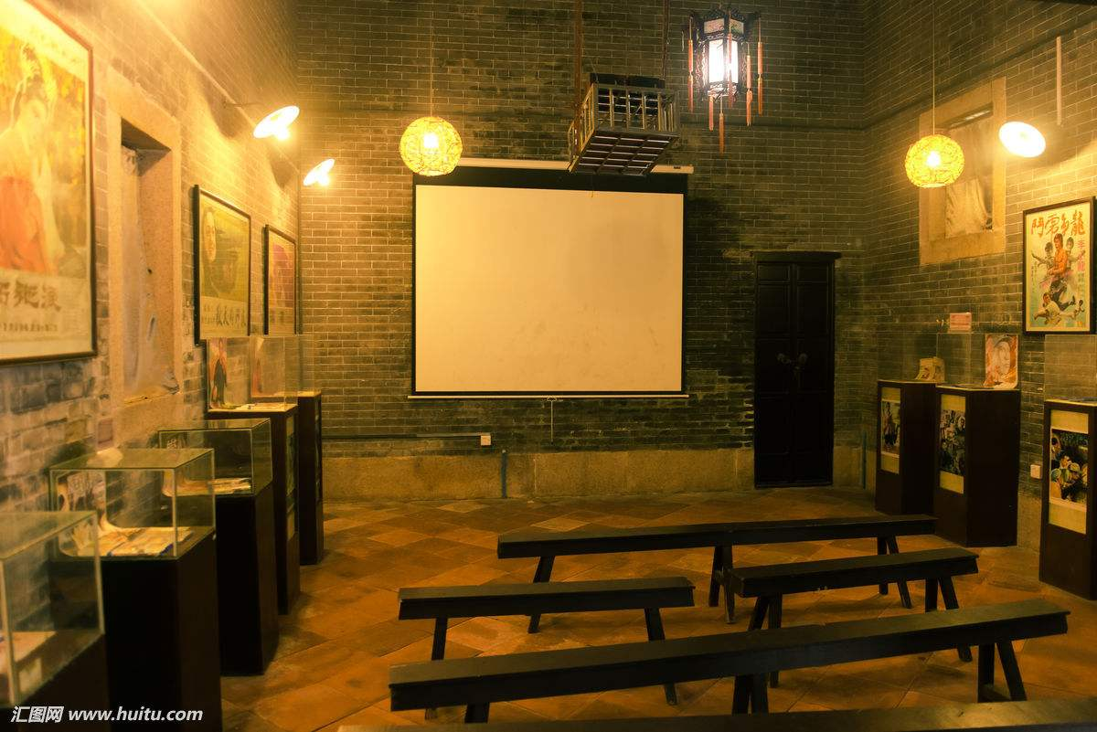
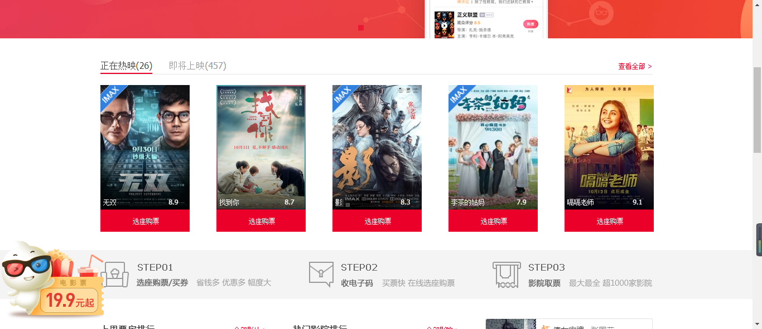
01
选题背景
行业大背景
进入21世纪后，随着时代的进步，从最开始的露天电影院到现在的各种豪华配置的电影院，人们从最开始的在家里用电视看电影，也开始走到外面的电影院看电影，从最开始的剧场，到现在的电影院，人们从排队买票到现在的网上购票，让人们能够深刻的体会到时代的前进，以及高新技术的进步，而且互联网时代的飞速发展，网上购物已经成为了生活的一部分，而且越来越被大众所接受。
社会在不断进步，人们的需求也在不断的变化，所以，我这次选的题目就是乐影购系统，可以让人们能够拥有更好地观影体验以及让人们的拥有更好的购票体验，并且实现对用户观看完电影之后，可以对电影进行点评，让其他用户可以更加直观的了解到电影。

Slide 5


01
选题意义
方便快捷
互联网飞速发展中,网络的使用可以让人们更加快捷的完成购票
研究意义
更加直观
用户可以更加直观的对电影有一定基础的了解；
各抒己见
用户可以充分的表达自己对电影的看法以及观影体验；
更加安全
付款方便,快而安全；

Slide 6

02
研究思路及方法
研究思路
研究方法

Slide 7
02
研究思路
研究思路一电影管理
01
研究思路二订票模块
管理员通过电影管理模块可以实现对电影的管理包括电影信息、图片以及评分的管理，这一方面可以通过jsp技术，以及MySQL进行数据的存储，对数据进行增删改查。。
实现用户查看订票信息，用户购票,用户退票和用户查看订单的功能，这个部分的功能同上，需要新建出一个用户表，以及管理员表，对不同用户的操作权限进行划分.
02
03
研究思路三评分模块
04
用户通过评分模块可以实现对电影的评分，并且可以看到电影最终的平均分。这一方面可以让用户进行评分，然后将评分存入数据库，当存入的数据大于一人时，将数据取平均值，并显示在网页上，让用户可以更加直观的了解到电影的评价。
研究思路四前端页面
对前端页面进行更加完善的构造，让用户有更加好的体验。

Slide 8

02
研究方法
MySQL
M
J
JavaScript
通过MySQL技术，与SQL语句，对用户信息以及电影信息进行处理，对数据库进行优化， 可以有更优的用户体验。
通过JavaScript技术，对页面的前端进行编辑，让用户可以有更好的用户体验
Ajax
A
CSS
C
通过Ajax技术，实现页面无刷新传值，与数据库进行更好的联系。
通过Html5与CSS技术对前端页面更好的设计与完善,提高与用户的交流。

Slide 9

03
关键技术与难点
关键技术
实践难点

Slide 10



03
关键技术
SQL语句
JavaScript
用于对MySQL进行操作。
被数百万计的网页用来改进设计、验证表单、检测浏览器、创建cookies，以及更多的应用。
HTML5+CSS
Ajax
对前端网页进行优化处理
实现页面无刷新传值

Slide 11
03
实践难点
管理员模块
用户模块
怎样完成电影的上架以及对用户评分的管理；
如何区分用户与管理员登录的区别，用户权限的设置；
订票模块
评分模块
如何对用户提交的订单信息进行处理，并且实时反映给用户；
用户的评分如何实时反映到电影评分信息。；

Slide 12

04
研究成果与应用
4
研究成果与应用
成果形式
应用前景

Slide 13
04
应用前景
市场前景广泛
随着现在的电影行业飞速发展，网络技术应用面广，所以说乐影购系统会有很大的市场；
更加方便快捷
现在的时代是快速的时代，很少有人回去电影院购票，基本都是在网站进行购票，不仅节约了时间，而且更加方便；
1
2
应用前景
刺激用户消费
以前很多人并不看电影，不是因为不喜欢看，一是不知道有什么电影，二是去电影院买票麻烦，然后有了乐影购系统后，可以十分方便的就进行购票观影；
4
3
精准寻找用户群体
看电影的用户多了，可以在网站上发布一些广告，或者电影周边进行用户的吸引；

Slide 14



04
成果形式
乐影购系统
乐影购系统的完成，可以让用户在网上快速的进行购票，省去去电影院进行排队买票，并且，可以第一时间查看院线电影，并且选择自己喜欢的电影进行观影。

Slide 15

05
相关建议及总结
研究总结
附录：参考文献

Slide 16
05
研究总结
技术方面
项目开发难度
通过这次的乐影购系统，让我对技术层面有了更加深层的了解，并且对自己的项目有了一定的认知基础；
乐影购系统的开发还是有一定的难度，评分系统的实时更新，以及电影上架的信息更新，都需要时间完善；
乐影购系统
项目前景
更多
现在的时代是互联网时代，而且越来越多的人开始利用网络进行购物，出游，观影等，所以前景广阔；
项目如果课实施，以后可以进行更多的功能进行编写；

Slide 17
05
参考文献
[1]明日科技.javaweb从入门到精通（第2版）[M].北京:清华大学出版社，2017.
[2]明日科技.java从入门到精通（第3版）[M].北京:清华大学出版社，2012.
[3]Baron王小东.高性能MySQL[M].电子工业出版社，2010.
[4]扎卡斯（美）.javascript高级程序设计[M].人民邮电出版社，2006.

Slide 18
谢谢指导指正
答辩人：孙伟建
导师：高宾

